Slide 1
rt21
David Slatinek, Marcel Iskrač, Vid Kreča

Slide 2
Projekt 21
Android aplikacija za zajem podatkov
  Lokacija, kvaliteta ceste, hitrost, prometni znaki
Podatkovna baza
API za pridobivanje in shranjevanje podatkov z računalniškim vidom
  Prepoznava prometnih znakov
Spletna stran za vizualizacijo podatkov
AR aplikacija
  Prikaz znakov in kvalitete ceste

Slide 3
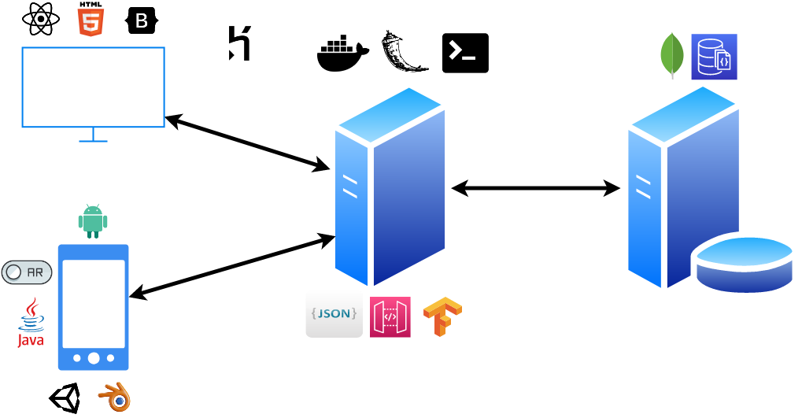
Infrastruktura

Slide 4
Video

Slide 5
Izboljšave
Platformna neodvisnost
Sledenje vožnje med črtami
Skaliranje
Mikrostoritve
Uravnoteženje bremena
UI, UX

